Slide 1
Проводка электрической цепи в дачном коттедже.

Slide 2
Лицевой фасад коттеджа.

Slide 3
План первого этажа

Slide 4
Электропроводка – главная магистраль любого дома!
Электричество так прочно вошло в нашу жизнь, что уже очень трудно представить быт без электрических лампочек, телевизоров, холодильников и прочего. Но чтобы вся техника исправна работала и не доставляла нам хлопот важно позаботиться об электрической проводке.
Зачастую проводка в старых домах рассчитана под другие мощности, поэтому не редко при ремонте, а особенно при ремонте в новом месте жительства, стоит озаботиться, проверить и при необходимости поменять систему электроснабжения жилья.

Slide 5
Виды электропроводки
Прежде чем осуществлять монтаж электропроводки необходимо выбрать ее тип. В настоящее время существует и активно применяется три способа монтажа:
Открытая электропроводка
Комбинированная электропроводка
Скрытая электропроводка
Как правило, монтаж электропроводки заключается в штроблении стен, создании канала и прокладке кабеля.

Slide 6
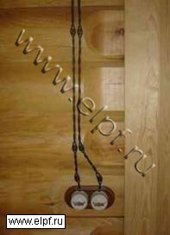
Открытая проводка. Мобильность в ущерб эстетики.
Название говорит само за себя – провода этого типа проводки располагаются поверх стен. Очевидные плюсы: ничего долбить не нужно, вся проводка на виду, удобно подключать новые розетки.

Slide 7
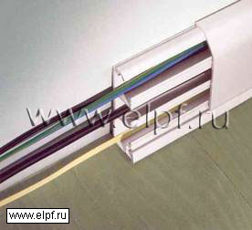
комбинированная проводка. Идеальный вариант для офисов.
Она располагается в специальных кабель-каналах, которые выглядят как полые короба разного сечения. Такая проводка имеет все плюсы открытой, но более красива и безопасна. Кабель-каналы обычно белого цвета, но встречаются и варианты отделки под дуб, ясень, палисандр.

Slide 8
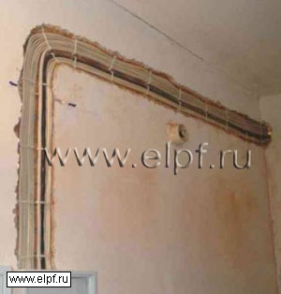
Скрытая проводка. Надежно и на века.
В отличие от комбинированной и открытой – наиболее безопасный вариант. Располагается внутри стены, тем самым, защищаясь от повреждений и огня.
Но за безопасность приходится платить мобильностью. Если необходимо подключить дополнительные розетки и выключатели, то придется вскрывать и штробить стену.

Slide 9
схема электропроводки коттеджа – первый шаг любого ремонта
При организации электропроводки в коттедже первым шагом стоит создание чертежа жилого помещения.
Чертеж плана жилья производится после замеров стен рулеткой и масштабирования. Нужно создать от 7 до 10 копий чертежа, чтобы каждую группу отметить на отдельном листе, дабы не возникало путаницы.
Примерный план первого этажа коттеджа у вас находится на столе.

